Slide 1

Rapport d'activité
HZAM

Slide 2
Comment nous fonctionnions?
La première chose que nous avons faite est de diviser le travail que nous avions, chaque membre
de l'équipe devait faire ses propres recherches et partager avec le repos ce qu'il en retenait

Slide 3
Ce que nous avons utilisé pour collecter des informations
Nous utilisons principalement tous les sites Web que nous pouvons trouver, car c'est la première fois que nous rencontrons ce genre de sujets

Slide 4
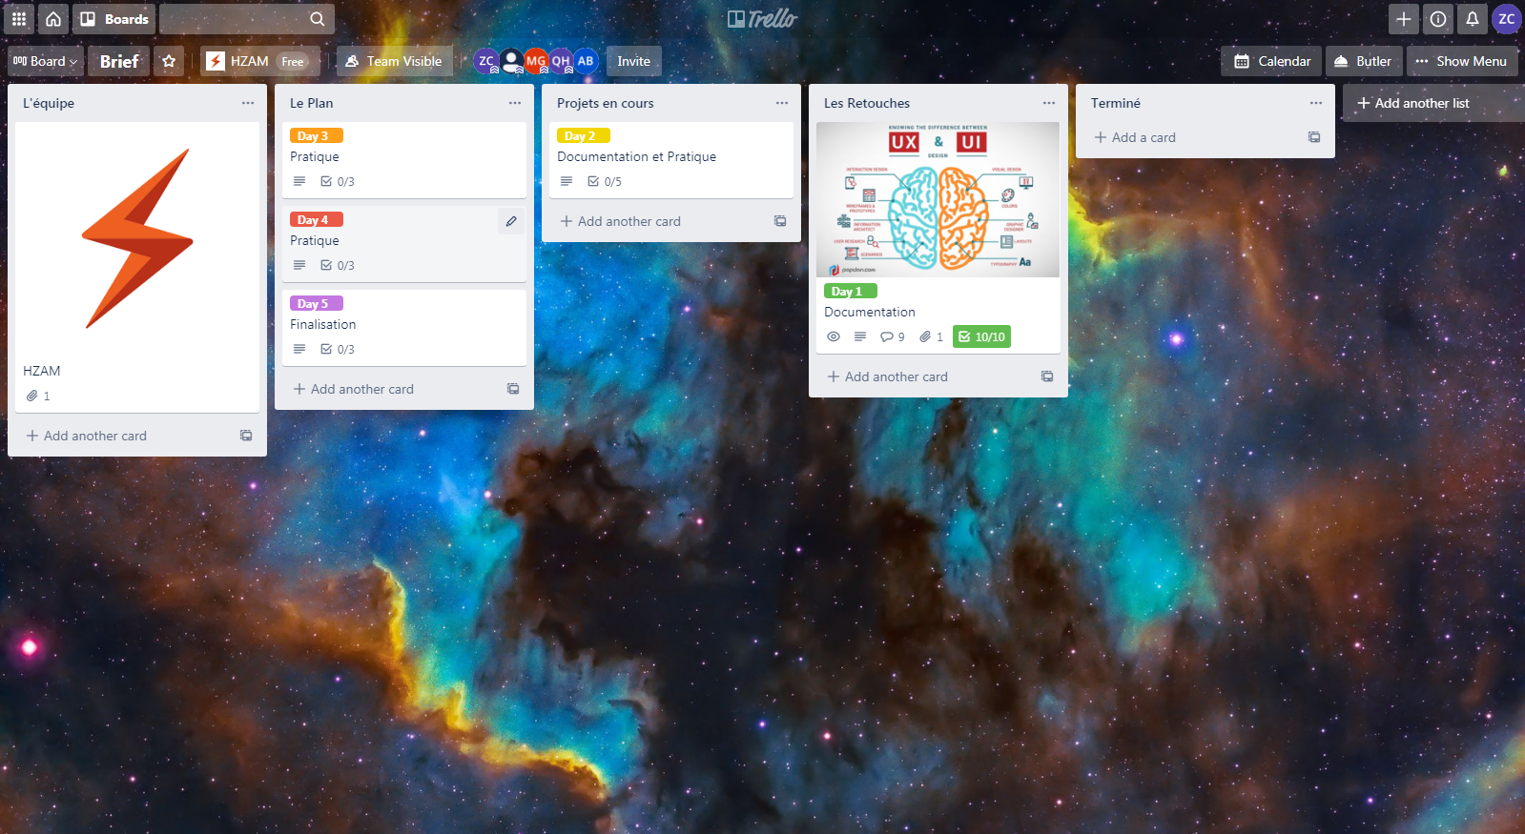
Comment nous avons organisé les informations collectées
Nous avons couvert ce site la semaine dernière, comme vous le savez tous, c'est l'une des meilleures plateformes à organiser avec votre équipe en quelques clics

Slide 5
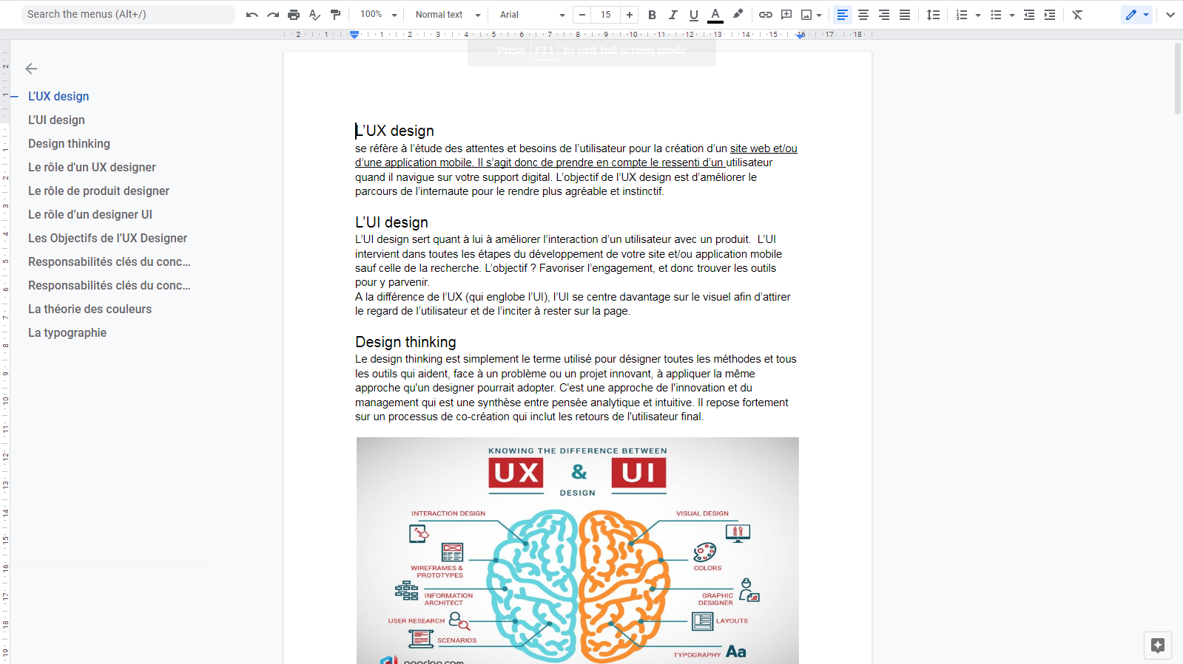
Et nous avons également utilisé Google Docs comme principale source de partage d'informations entre eux

Slide 6
Merci pour l'écoute

